Slide 1


Язык запросов SQL
64-bit
Notes:
© 2002 Microsoft Corporation. All rights reserved.
This presentation is for informational purposes only. Microsoft makes no warranties, express or implied, in this summary.

Slide 2
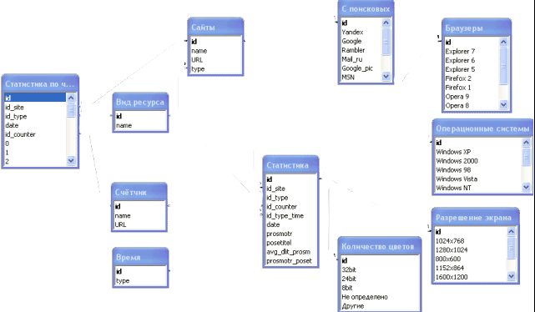

Что такое SQL?
Язык запросов SQL разработан фирмой IBM. Представляет собой Структурированный Язык Запросов. Это - язык, который дает Вам возможность создавать и работать в реляционных базах данных, являющихся наборами связанной информации, сохраняемой в таблицах.

Slide 3
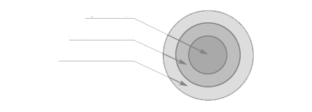
Структура языка
Язык SQL, это очень богатый и сложный язык, все возможности которого трудно сразу осознать и тем более понять. Поэтому приходится разбивать язык на уровни, или слои, такие, что каждый уровень языка включает все конструкции, входящие в более низкие уровни.
_____________
_________________
____________________

Slide 4
Возможности SQL
Изначально, SQL был основным способом работы пользователя с базой данных и позволял выполнять следующий (основной) набор операций:
создание в базе данных новой таблицы;
добавление в таблицу новых записей;
изменение записей;
удаление записей;
выборка записей из одной или нескольких таблиц (в соответствии с заданным условием);
изменение структур таблиц.

Slide 5
Запросы
Каждое предложение SQL — это либо запрос данных из базы, либо обращение к базе данных, которое приводит к изменению данных в базе. В соответствии с тем, какие изменения происходят в базе данных, различают следующие типы запросов:
запросы на создание или изменение в базе данных новых или существующих объектов (при этом в запросе описывается тип и структура создаваемого или изменяемого объекта);
запросы на получение данных;
запросы на добавление новых данных (записей)
запросы на удаление данных;
обращения к СУБД.

Slide 6

Запросы
Основным объектом хранения реляционной базы данных является таблица, поэтому все SQL-запросы — это операции над таблицами. В соответствии с этим, запросы делятся на:
запросы, оперирующие самими таблицами (создание и изменение таблиц);
запросы, оперирующие с отдельными записями (или строками таблиц) или наборами записей.

Slide 7

Запросы
Самый главный вид запроса — это запрос, возвращающий (пользователю) некоторый набор строк, с которым можно осуществить одну из трёх операций:
просмотреть полученный набор;
изменить все записи набора;
удалить все записи набора.

Slide 8

Таблицы
Каждая таблица описывается в виде перечисления своих полей (столбцов таблицы) с указанием:
типа хранимых в каждом поле значений;
связей между таблицами (задание первичных и вторичных ключей);
информации, необходимой для построения индексов.

Slide 9

Преимущества
Независимость от конкретной СУБД
Несмотря на наличие диалектов и различий в синтаксисе, в большинстве своём тексты SQL-запросов, могут быть достаточно легко перенесены из одной СУБД в другую. Существуют системы, разработчики которых изначально ориентировались на применение по меньшей мере нескольких СУБД.

Slide 10
Преимущества
Наличие стандартов
Наличие стандартов и набора тестов для выявления совместимости и соответствия конкретной реализации SQL общепринятому стандарту только способствует «стабилизации» языка. Правда, стоит обратить внимание, что сам по себе стандарт местами чересчур формализован и раздут в размерах

Slide 11

Преимущества
Декларативность
С помощью SQL программист описывает только то, какие данные нужно извлечь или модифицировать. То, каким образом это сделать, решает СУБД непосредственно при обработке SQL-запроса. Однако не стоит думать, что это полностью универсальный принцип. Чем сложнее сконструирован запрос, тем больше он допускает вариантов написания, различных по скорости выполнения, но одинаковых по итоговому набору данных.

Slide 12

Недостатки
Сложность
Хотя SQL и задумывался как средство работы конечного пользователя, в конце концов он стал настолько сложным, что превратился в инструмент программиста.

Slide 13
Недостатки
Отступления от стандартов
Несмотря на наличие международного стандарта ANSI SQL-92, многие компании, занимающиеся разработкой СУБД вносят изменения в язык SQL, применяемый в разрабатываемой СУБД, тем самым отступая от стандарта. Таким образом, появляются специфичные для каждой конкретной СУБД диалекты языка SQL.

Slide 14
Недостатки
Сложность работы с иерархическими структурами
Ранее диалекты SQL большинства СУБД не предлагали способа манипуляции древовидными структурами. Некоторые поставщики СУБД предлагали свои решения.

Slide 15

Заключение
Таким образом, использование SQL сводится, по сути, к формированию всевозможных выборок строк и совершению операций над всеми записями, входящими в набор.

Slide 16

Вопросы ?

Slide 17

Запросы
Запросы, предназначенные для создания в базе данных новых таблиц, и запросы, предназначенные для изменения уже существующих таблиц.
Назад

Slide 18
Запросы
Запросы оперирующие со строками, их можно разделить на запросы следующего вида:
вставка новой строки;
изменение значений полей строки или набора строк;
удаление строки или набора строк.
Назад

Slide 19
Прямой SQL
"прямой" (direct) взаимодействие конечного пользователя с СУБД (например, в интерактивном режиме).
Назад

Slide 20
Встроенный SQL
"встроенный" (embedded) SQL, язык расширяется конструкциями, позволяющими использовать возможности прямого SQL в программах, написанных на традиционных языках программирования.
Назад

Slide 21
Динамический
"динамический" (dynamic) SQL во встраиваемый SQL добавляются конструкции, позволяющие приложениям обращаться к СУБД с конструкциями прямого SQL, которые динамически образуются во время выполнения программы.
Назад

Slide 22
Типы данных SQL
Данные, хранящиеся в столбцах таблиц SQL -ориентированной базы данных, являются типизированными, т. е. представляют собой значения одного из типов данных, предопределенных в языке SQL или определяемых пользователями путем
применения соответствующих средств языка.
Назад

